Slide 1

Ângulos
Matheus Malvino

Slide 2

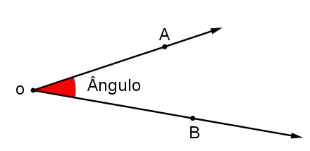
Definição: Um ângulo é a medida da abertura entre duas semirretas distintas que partem de uma mesma origem.

Slide 3
Onde nós podemos observar esses ângulos no dia-dia?
Objetos do cotidiano;
Construções;
Design gráfico;
Arte;
Nas figuras planas.

Slide 4


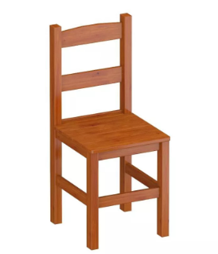
Objetos do dia-dia

Slide 5



Construções Arquitetônicas

Slide 6
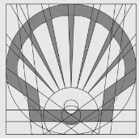
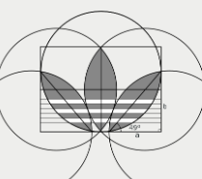

Design Gráfico

Slide 7



Artes

Slide 8
Figuras Planas
Triângulos;
Quadriláteros;
Pentágono;
Hexágono;
Heptágono;
Octógono;
Eneágono;
Decágono.

Slide 9
Alfabeto Grego nos ângulos
O alfabeto grego é muito utilizado na matemática. Algumas letras por exemplo, são bastante comuns nos cálculos de ângulos.
Alfa;
Beta;
Gama ;
Teta.

Slide 10
Ângulo Agudo
Definição: um ângulo cuja sua medida é MENOR que 90 graus. Seria um ângulo que é mais FECHADO do que o ângulo de 90 graus.

Slide 11
Ângulo Obtuso
Definição: um ângulo cuja sua medida é MAIOR que 90 graus. Seria um ângulo que é mais ABERTO do que o ângulo de 90 graus.

Slide 12
Ângulo Reto
Definição: um ângulo cuja medida é IGUAL à 90 graus.

Slide 13
Ângulo Raso
Definição: um ângulo cuja a medida é igual à 180 graus.

Slide 14
Existem Outros Ângulos
Ângulos Complementares;
Ângulos Suplementares.

Slide 15
Ângulos Complementares
Definição: são os ângulos cuja a SOMA é igual a 90 graus.

Slide 16
Ângulo Suplementar
Definição: são os ângulos cuja a soma é 180 graus.

Slide 17
ÂNGULO ADJACENTE
Definição: São ângulos consecutivos que não possuem pontos internos em comum, porém possuem um lado em comum.

Slide 18
ÂNGULO CONGRUENTE
Definição: São ângulos que possuem a mesma medida.

Slide 19
ÂNGULO OPOSTOS PELO VÉRTICE
Definição: São ângulos formados por duas retas concorrentes. Essas retas formam quatro ângulos, sendo cada um ângulo tendo seu oposto igual em medida.

Slide 20
ÂNGULO CORRESPONDENTE
Definição: São pares de ângulos que estão em posições semelhantes em relação à duas retas paralelas e uma transversal.

Slide 21
ÂNGULO ALTERNO INTERNO
Definição: São pares de ângulos que estão no lado opostos de uma reta transversal e dentro de retas paralelas. Esses ângulos possuem medidas iguais.

Slide 22
ÂNGULO ALTERNO EXTERNO
Definição: São pares de ângulos que estão no lado opostos de uma reta transversal e fora das retas paralelas. Esses ângulos possuem medidas iguais.

Slide 23


